Slide 1
Pertemuan 2 Model Proses + Metodologi
ANALISIS DAN PERANCANGAN BERORIENTASI OBJEK
Citra Noviyasari, S.Si, MT

Slide 2
MODEL PROSES
Model proses merupakan suatu paradigma yang digunakan untuk menggambarkan model dari urutan suatu kejadian di dalam sistem pada saat membangun ataupun mengembangkan suatu perangkat lunak.
Model proses yang sering digunakan adalah Model Prescriptive, yaitu menggambarkan suatu set dari elemen sistem, dapat berupa kegiatan, aksi, tugas, proses produksi maupun proses untuk jaminan kualitas dalam setiap proyek perangkat lunak.
Pada tiap proses digambarkan aliran kerja yang akan digunakan dalam pekerjaan rekayasa perangkat lunak, dan digunakan oleh tim pengembang sebagai acuan membuat perangkat lunak.

Slide 3
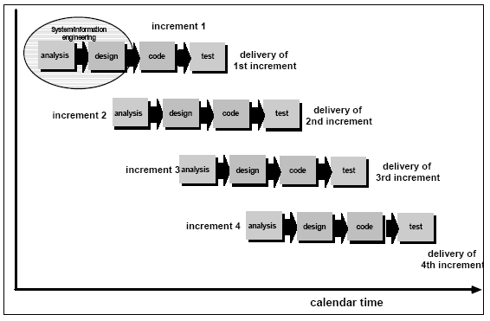
MODEL PROSES Inkremental

Slide 4
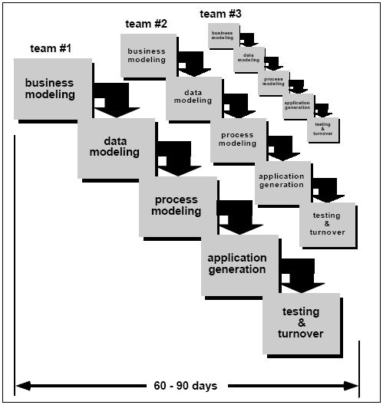
MODEL PROSES Rapid Application Development

Slide 5
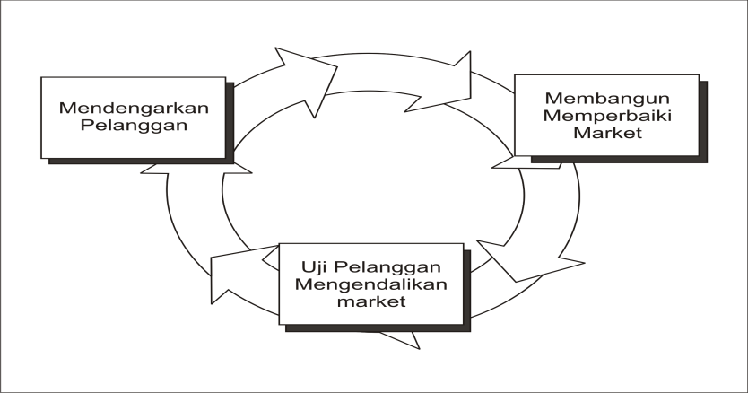
MODEL PROSES Prototype

Slide 6
METODOLOGI
Metodology adalah cara sistematis untuk mengerjakan analisis dan desain. Penggunaan metodologi memudahkan tim pengembang untuk merencanakan dan mengembangkan sistem, menghilangkan perbedaan notasi untuk hal yang sama.
Metodologi :
Coad Yourdon -OOAD- (Peter Coad dan Edward Yourdon)
Object Modeling Technique -OMT- (James Rumbaugh)
Object Oriented Software Engineering –OOSE- (Ivar Jacobson)

Slide 7
OOAD 7 keuntungan menggunakan objek
Menangani domain persoalan yang makin kompleks
Meningkatkan interaksi antara analis dan ahli pada domain permasalahan
Meningkatkan konsistensi internal antara analisis, perancangan dan pemrograman
Secara eksplisit menyatakan antara kelas dan objek
Membuat spesifikasi yang lebih tangguh terhadap perubahan
Mengguna-ulang hasil OOA, OOD, dan OOP
Menyediakan representasi yang konsisten antara analisis, perancangan dan pemrograman.

Slide 8
OOAD Catatan
Tidak ada perbedaan besar antara notasi analisis dan perancangan
Tidak ada transisi dari tahapan analisis ke tahapan perancangan
Tidak ada model waterfall yang harus diikuti, dalam hal ini dapat menggunakan model spiral dan incremental, walaupun penggunaan tersering adalah model prototyping.
Terdapat sejumlah keahlian dan strategi khusus yang diperlukan oleh analis dan perancang
Terdapat keseragaman representasi dari OOA, OOD ke OOP.

